Slide 1
Разработка информационной системы «Личный кабинет для АНО ДПО «Инфосфера»
МИНИСТЕРСТВО НАУКИ И ВЫСШЕГО ОБРАЗОВАНИЯ РОССИЙСКОЙ ФЕДЕРАЦИИ
ФГБОУ ВО «ПОВОЛЖСКИЙ ГОСУДАРСТВЕННЫЙ ТЕХНОЛОГИЧЕСКИЙ УНИВЕРСИТЕТ»
Выполнил: студент группы Пиб-41 Лобанова В.А.
Руководитель: к.э.н., доц., Иванов О.Е.
Йошкар-Ола
2019

Slide 2

iSpring
Разработчик профессиональных инструментов для создания электронных курсов и организации дистанционного обучения
Насчитывает 54 000 клиентов по всему миру, 148 клиентов из списка Fortune 500
2

Slide 3
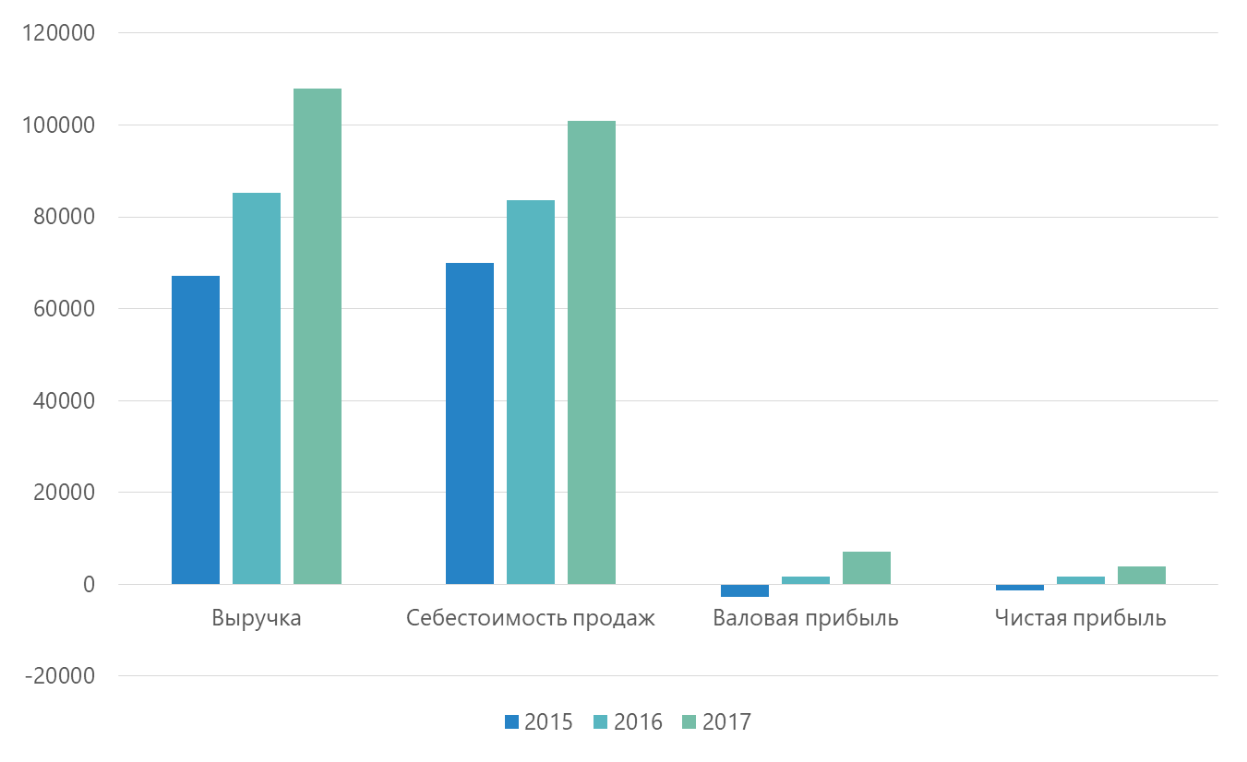
Экономические показатели
3

Slide 4
Финансовое состояние
Показатель | 2015 | 2016 | 2017 | 16-15 | 17-16 | 17-15
Косс | 1,03 | 0,56 | 0,92 | -0,47 | 0,36 | -0,12
Ктл | 2,02 | 1,62 | 2,57 | -0,40 | 0,96 | 0,56
Ки | 13,39 | 7,82 | 10,59 | -5,57 | 2,77 | -2,80
Км | 0,00 | 0,00 | 0,00 | 0,00 | 0,00 | 0,00
Кп | 0,20 | 0,17 | 0,28 | -0,03 | 0,11 | 0,08
R | 3,54 | 2,07 | 3,21 | -1,47 | 1,14 | -0,33
4

Slide 5
Интегральная балльная оценка
Показатель | 2015 |  | 2016 |  | 2017
 | Уровень показателя | Кол-во баллов | Уровень показателя | Кол-во баллов | Уровень показателя | Кол-во баллов
Коэффициент абсолютной ликвидности | 0,30 | 6 | 0,01 | 0,18 | 0,82 | 14
Коэффициент критической ликвидности | 2,02 | 11 | 1,62 | 11 | 2,54 | 11
Коэффициент текущей ликвидности | 2,02 | 20 | 1,62 | 16,3 | 2,57 | 20
Доля оборотных средств в активах | 0,10 | 0 | 0,01 | 0 | 0,26 | 1,6
Коэффициент обеспеченности собственными средствами | -0,53 | 0,2 | -0,18 | 0,2 | -0,30 | 0,2
Коэффициент капитализации | 0 | 0 | 0 | 0 | 0 | 0
Коэффициент автономии | 0 | 0 | 0 | 0 | 0 | 0
Коэффициент финансовой устойчивости | 0 | 0 | 0 | 0 | 0 | 0
ИТОГО |  | 37,2 |  | 27,68 |  | 46,8
5

Slide 6

АНО ДПО «Инфосфера»
Реализация дополнительных профессиональных программ
Реализация дополнительных общеобразовательных программ
Реализация программ профессионального обучения в области информационных технологий
6

Slide 7
Цель
Уменьшение продолжительности процесса и увеличение
производительности сотрудников
Задачи
Автоматическое заполнения данных формы в CRM
Автоматическое изменение статуса потенциального заказчика
Возможность следить сотрудником за статусом заказчика
Возможность мониторинга документооборота
Возможность клиентом оплачивать обучение онлайн
7

Slide 8
PHP
Symfony
HTML
CSS
SASS
Gulp.js
Node.js
PhpStorm
- скриптовый язык разработки веб-приложений
- свободный фреймворк, написанный на PHP
- стандартизированный язык разметки документов во Всемирной паутине
- формальный язык описания внешнего вида документа
- метаязык на основе CSS для увеличения уровня абстракции кода
- таск-менеджер для автоматического выполнения часто используемых задач
- программная платформа
- кросс-платформенная интегрированная среда разработки
8

Slide 9
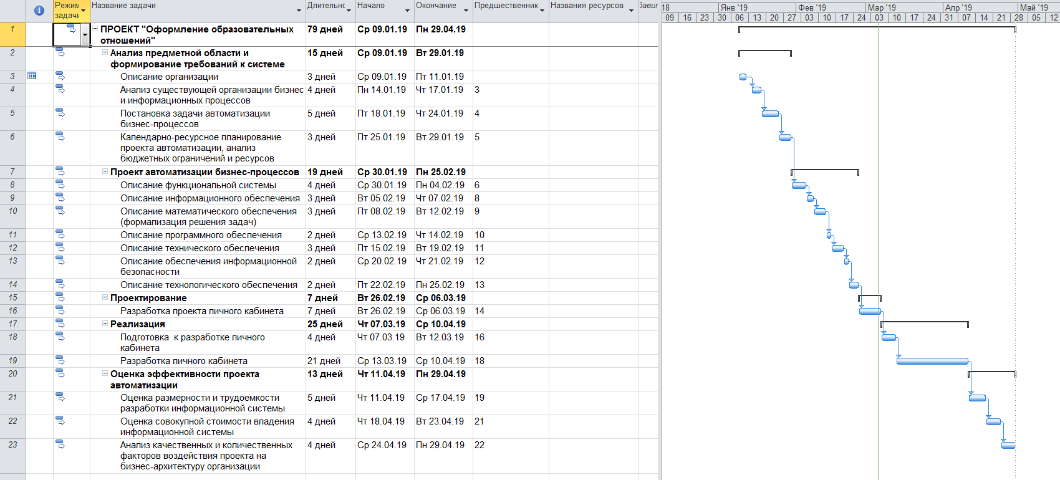
Календарно-ресурсный план процесса ведения и управления проектом
9

Slide 10
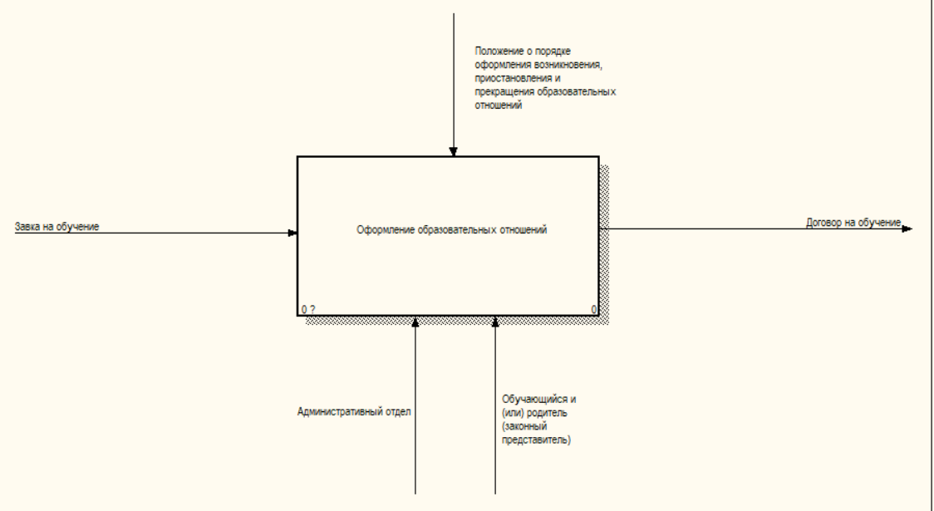
Процесс оформления образовательных отношений (модель как есть)
10

Slide 11
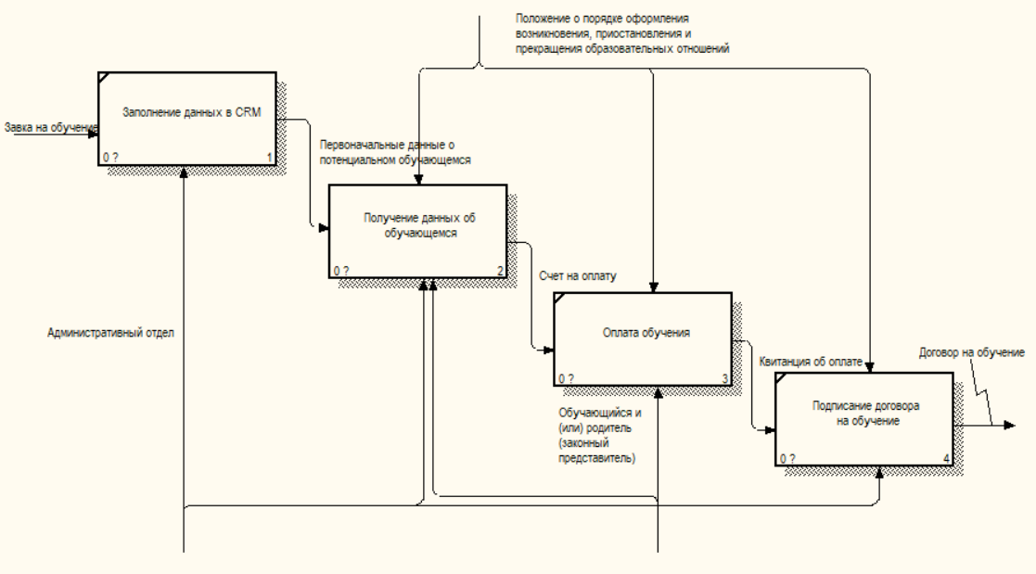
Процесс оформления образовательных отношений (модель как есть)
11

Slide 12
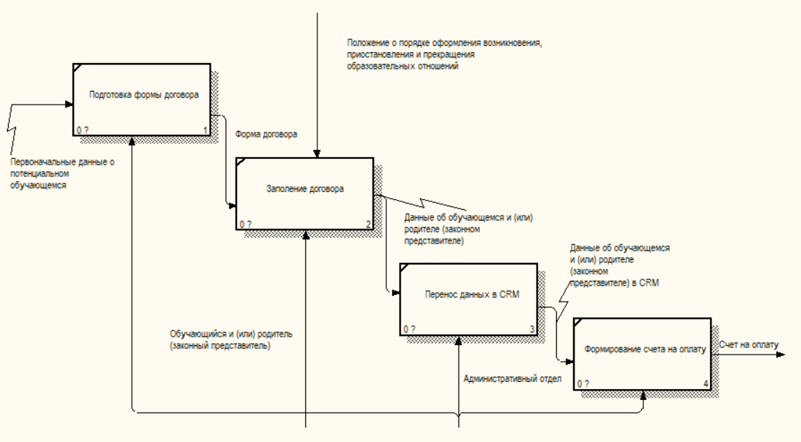
Процесс оформления образовательных отношений (модель как есть)
12

Slide 13
Недостатки в процессе оформления образовательных отношений
№ | Название процесса | Недостатки
1 | Заполнение данных в CRM | Длительный процесс ввода данных вручную; Возможны опечатки и ошибки при вводе; Есть вероятность «потерять» заявку.
2 | Получение данных об обучающемся | Длительный и трудоемкий процесс; Большой расход бумаги; Возможны опечатки и ошибки; Процесс может затянутся до нескольких месяцев (в среднем 3 месяца).
3 | Оплата обучения | Очень длительный процесс; Счет или квитанция могут потеряться; Может возникнуть дебиторская задолженность.
4 | Подписание договора на обучение | Процесс сложно прогнозировать.
13

Slide 14
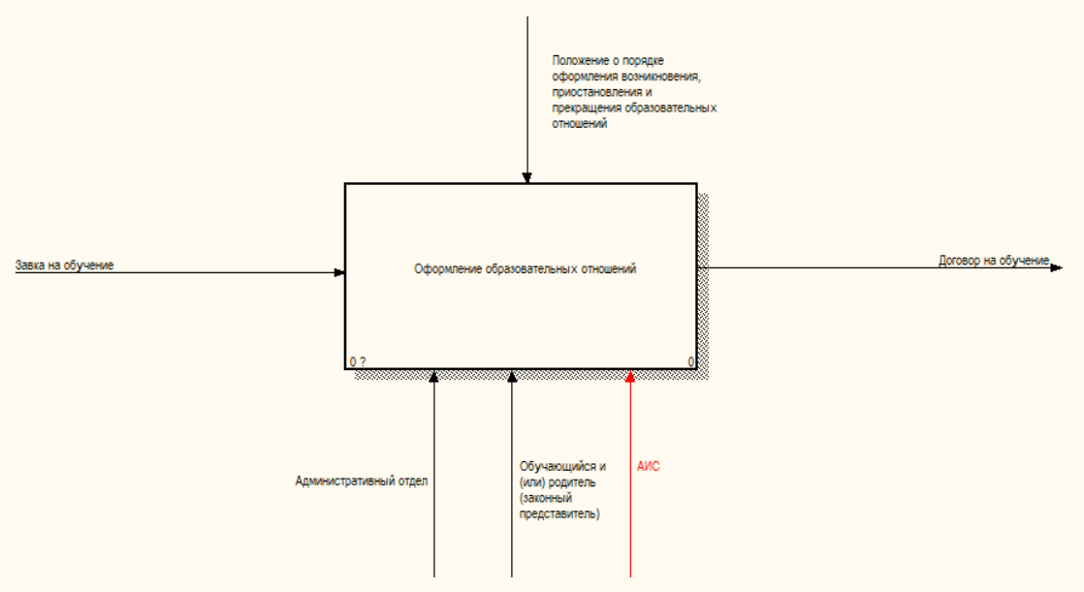
Процесс оформления образовательных отношений (модель как будет)
14

Slide 15
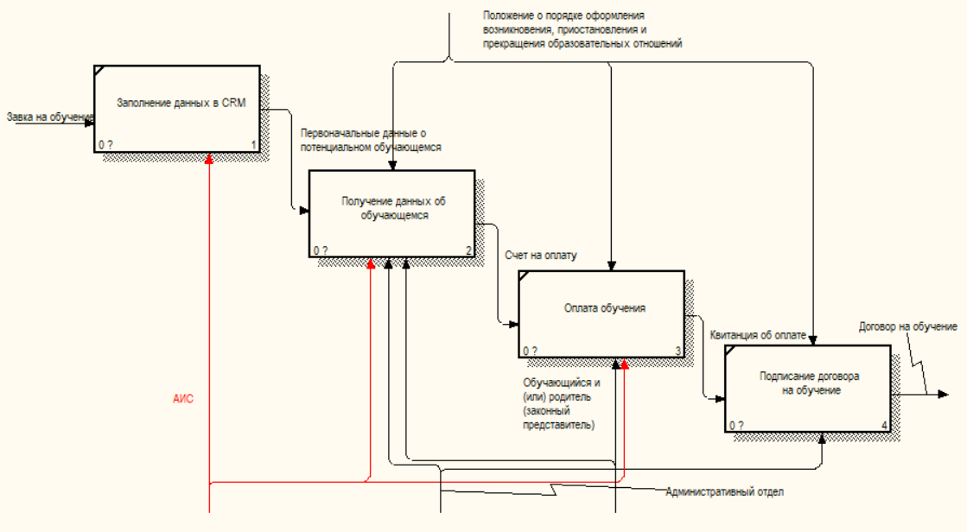
Процесс оформления образовательных отношений (модель как будет)
15

Slide 16
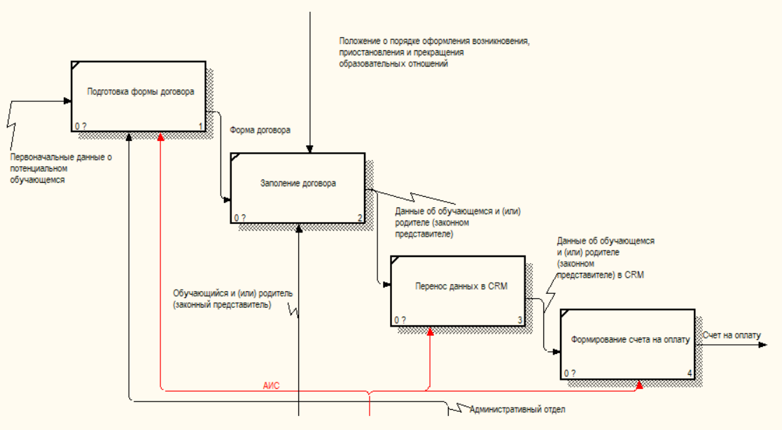
Процесс оформления образовательных отношений (модель как будет)
16

Slide 17
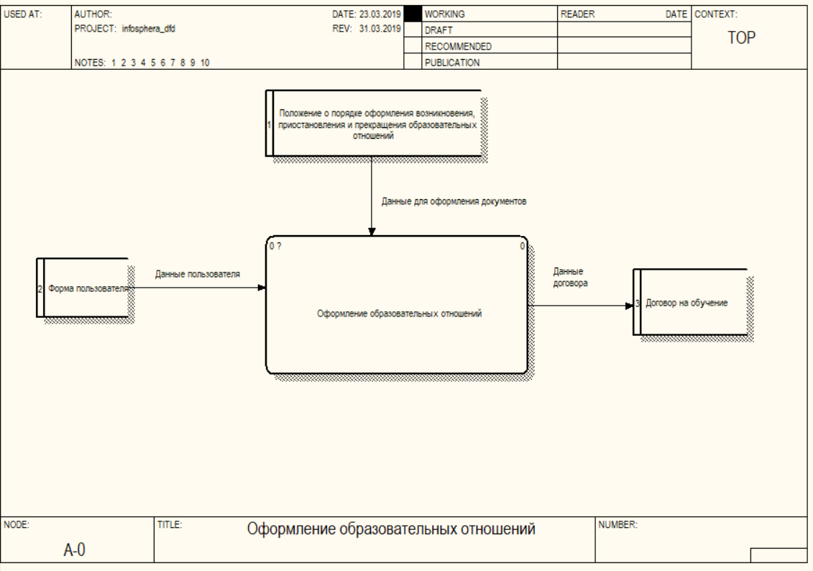
Функциональная структура
17

Slide 18
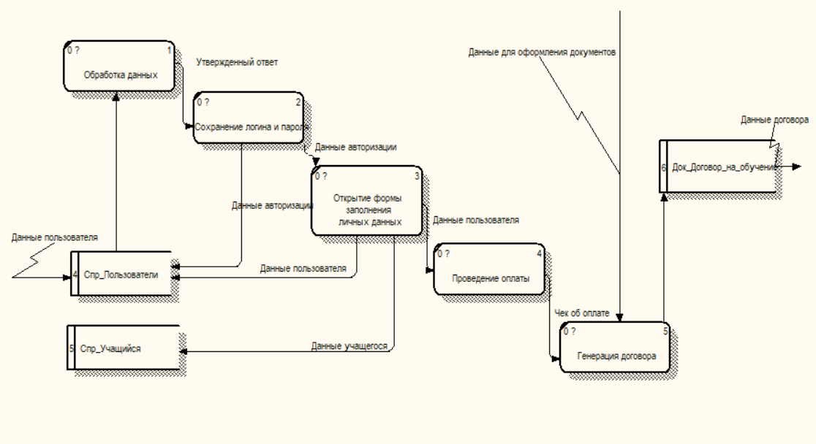
Декомпозиция контекстной диаграммы
18

Slide 19
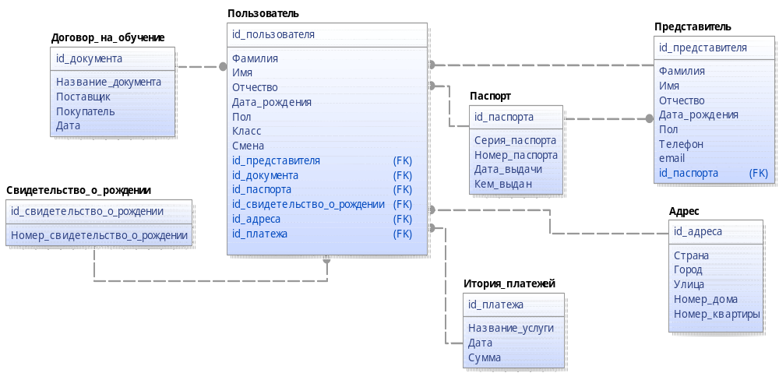
Информационное обеспечение системы
19

Slide 20
Таблица сложности данных
Объект данных | DET | RET | Сложность | UFP (для ILF) | UFP (для ELF)
Пользователь | 2 | 2 | Low | 7 | 5
Представитель | 11 | 6 | Average | 10 | 7
Учащийся | 30 | 11 | High | 15 | 10
ИТОГО |  |  |  | 32 | 22
20

Slide 21
Оценка сложностей транзакций
Форма/транзакция | FTR | DET | Тип транз. | Сложность | UFP
Авторизация | 2 | 2 | EI | Low | 3
Оформить договор | 1 | 10 | EI | Low | 3
Заполнить заявление на обучение | 1 | 10 | EI | Low | 3
Посмотреть историю своих заказов | 1 | 1 | EQ | Low | 4
Осуществить оплату | 1 | 1 | EI | Low | 3
ИТОГО |  |  |  |  | 16
21

Slide 22
Учет сложности разработки
VAF = (28 * 0,01)+0,65 = 0,93
AFP = 70 * 0,93 = 65,1
AFP (LOC) = 3158 строки
Т = 2,4*3.71^1,05 = 14.71 человеко-месяцев
T_{CD} = 3.67 * 10.29 ^ (0.28+0.01*13.58)*4.04= 5,63 месяца
22

Slide 23
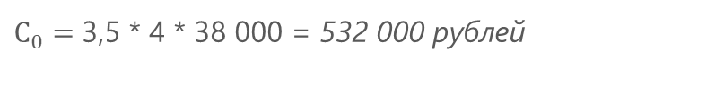
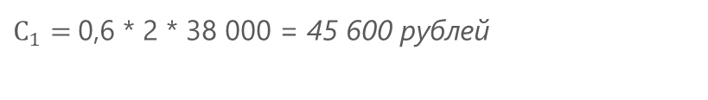
Эффективность внедрения
Трудозатраты до внедрения
Трудозатраты после внедрения
На сбор данных о пользователях – 2 человек и 1 часа рабочего времени;
На перенос данных в CRM– 1 человек и 1 часа рабочего времени;
На создание счетов на оплату – 1 человек и 0,5 часа рабочего времени.
= 3,5 человека-часа
На сбор данных о пользователях – 1 человек и 0,5 часа рабочего времени;
На перенос данных в CRM– 0 человек и 0 часа рабочего времени;
На создание счетов на оплату – 1 человек и 0,1 часа рабочего времени.
= 0,6 человека-часа
Стоимостные затраты до внедрения
Стоимостные затраты после внедрения
23

Slide 24
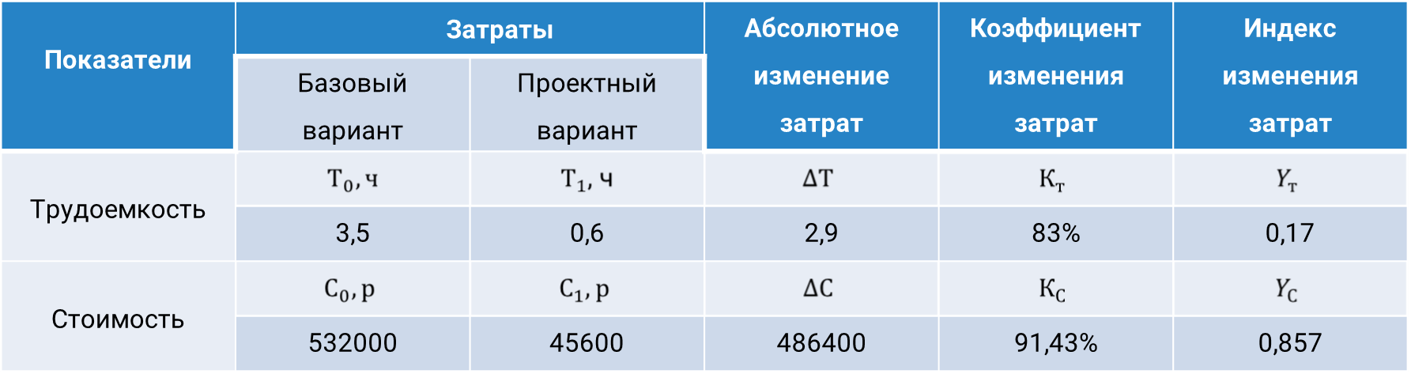
Показатели эффективности от внедрения АИС
24

Slide 25
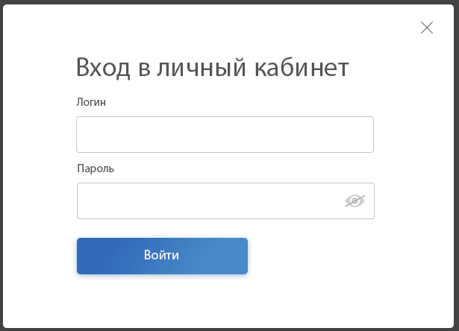
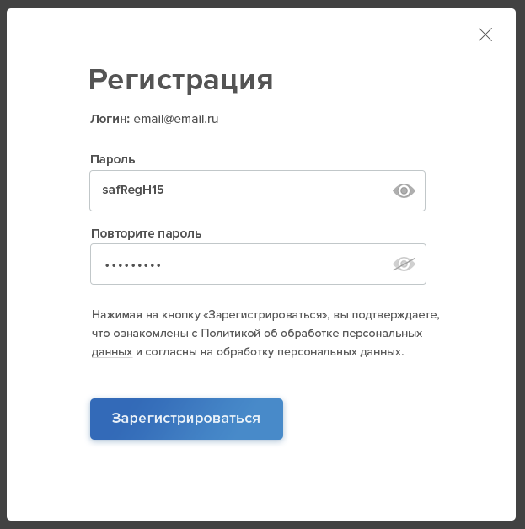
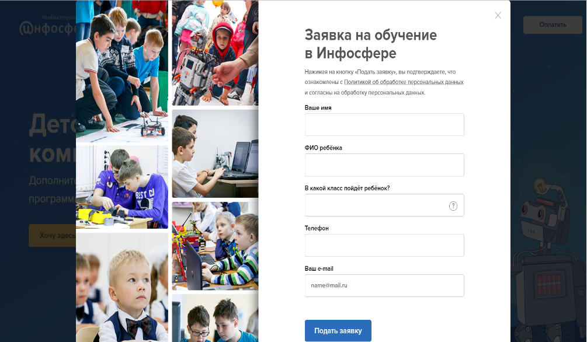
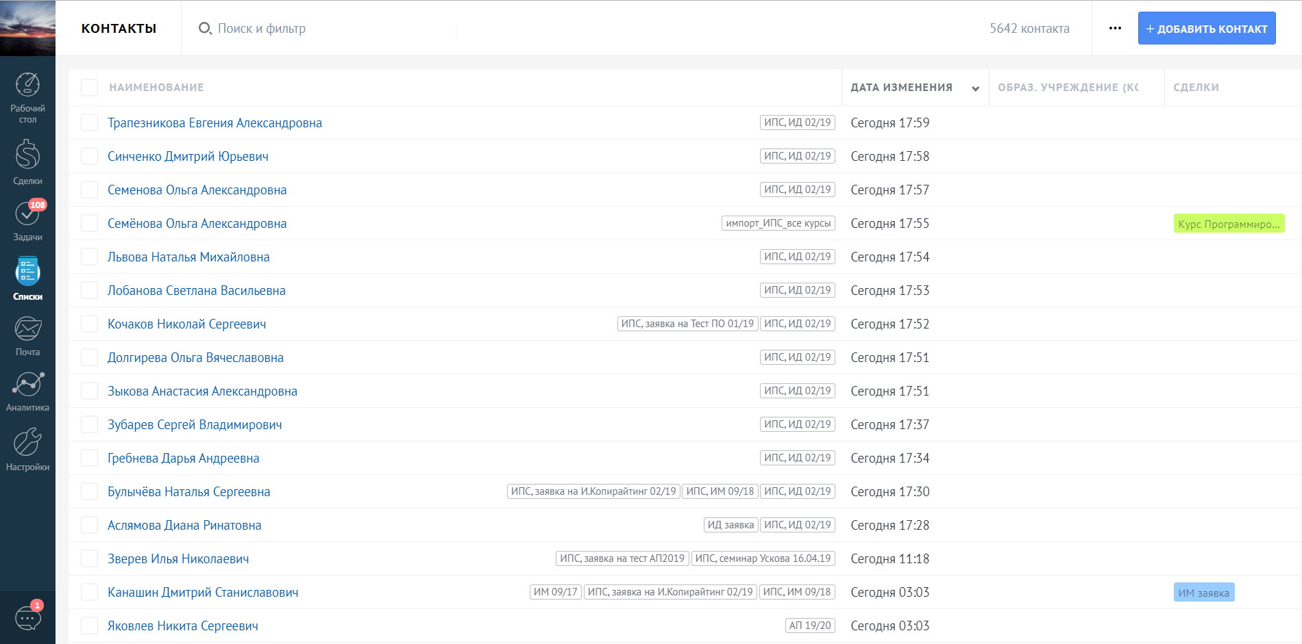
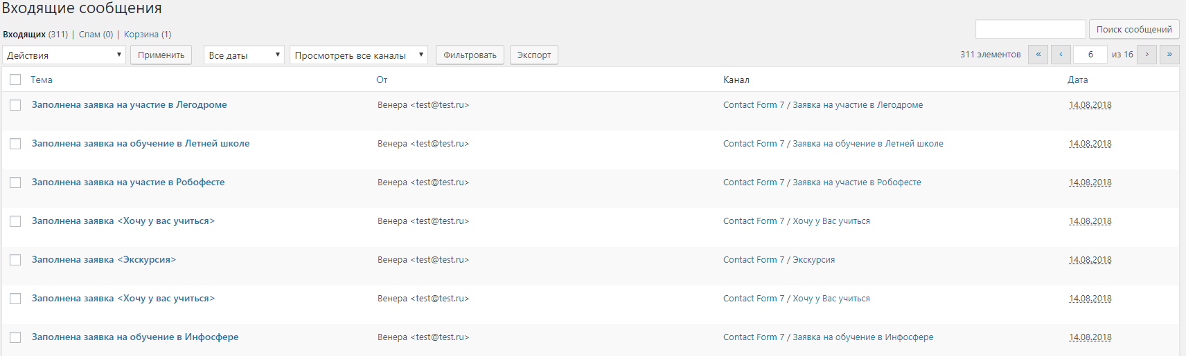
Контрольный пример
25

Slide 26
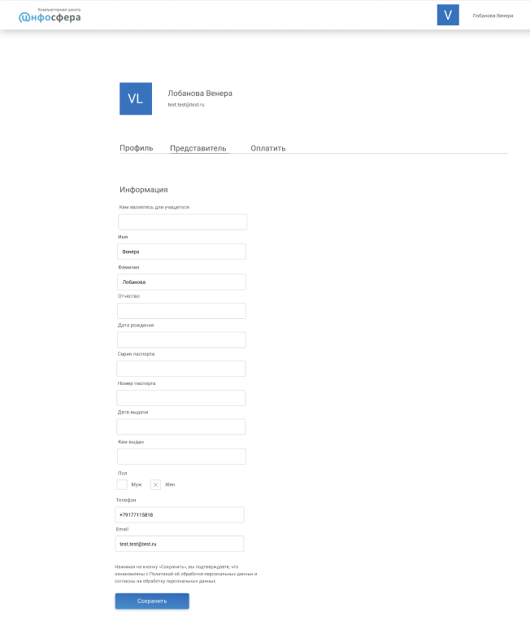
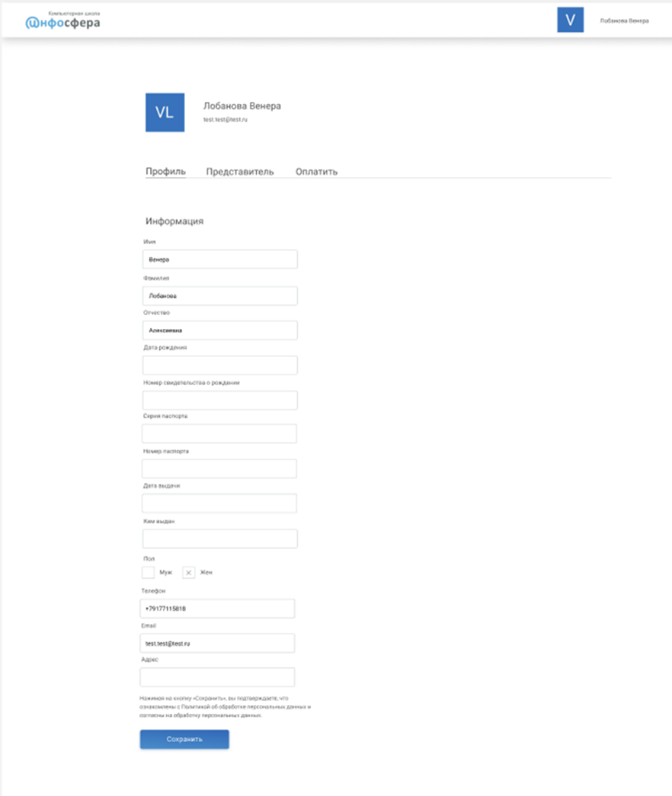
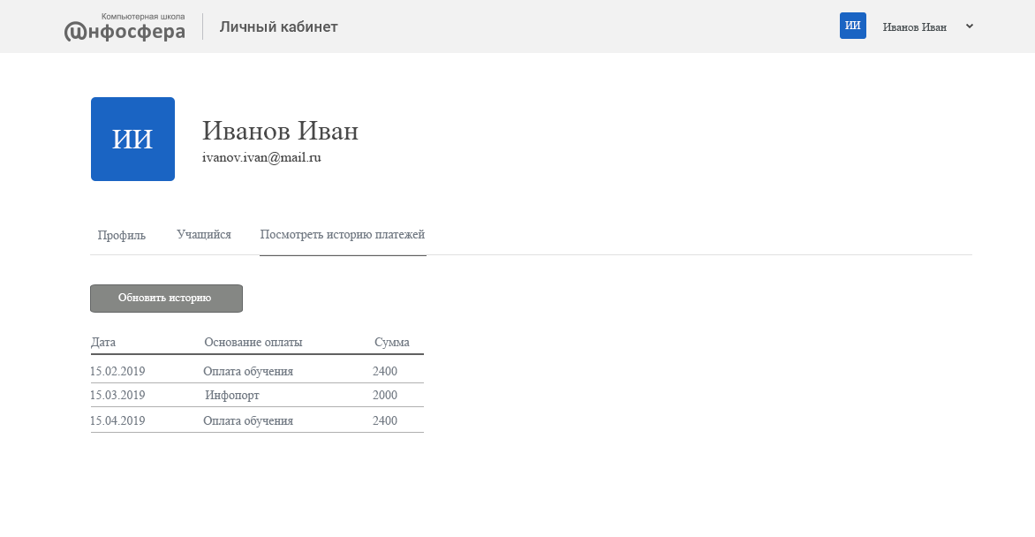
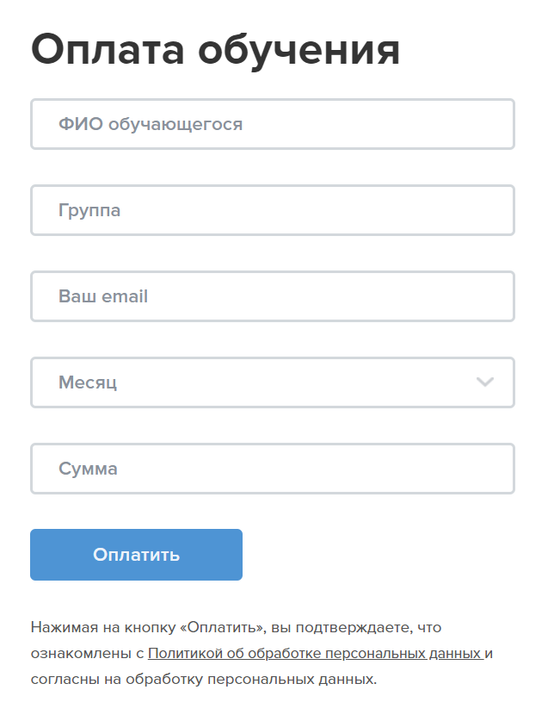
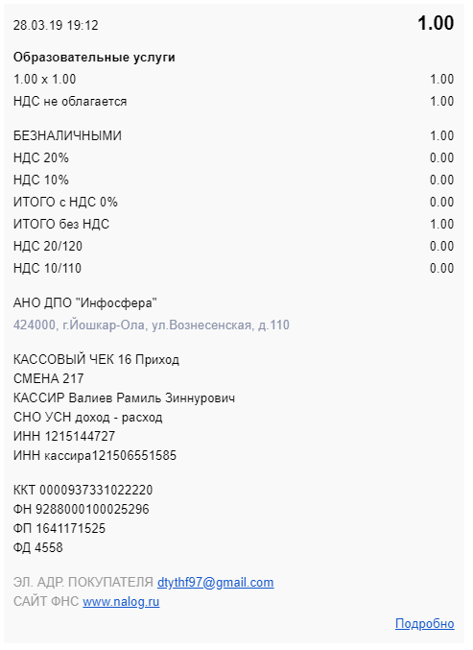
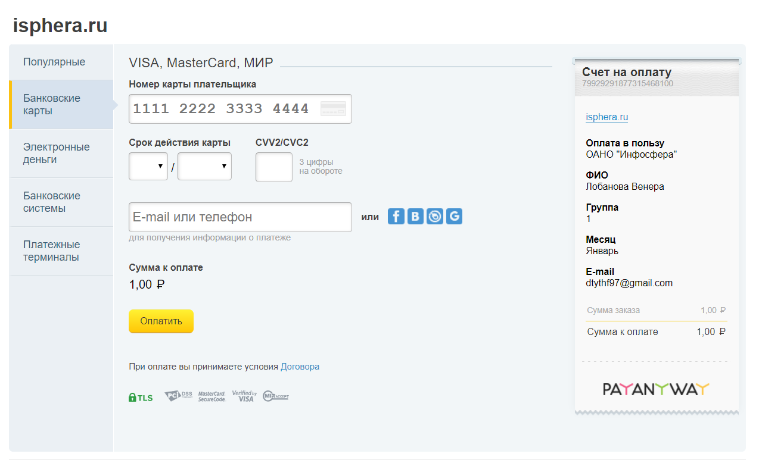
Контрольный пример
26

Slide 27
Спасибо за внимание!

